Slide 1

Программа для учёта книг в домашней библиотеке
Выполнили Нежурин Андрей и Дакуко Марина 9ИС-340

Slide 2

Почему это?
Мы сначала пытались определиться с темой, и пришли к идеи о “библиотеке” где можно было бы хранить все свои имеющиеся книги и ориентироваться среди них. Узнать что ты уже читал, а что нет? Отлично, отметишь в программе. Узнать сколько книг у тебя от одного автора? Тоже можно.

Slide 3
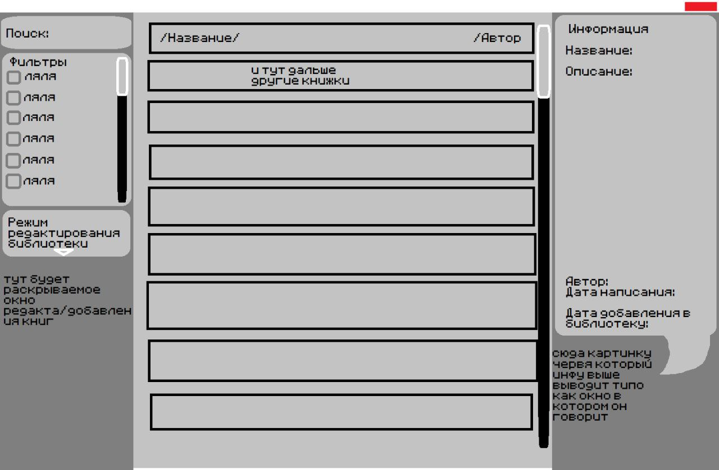
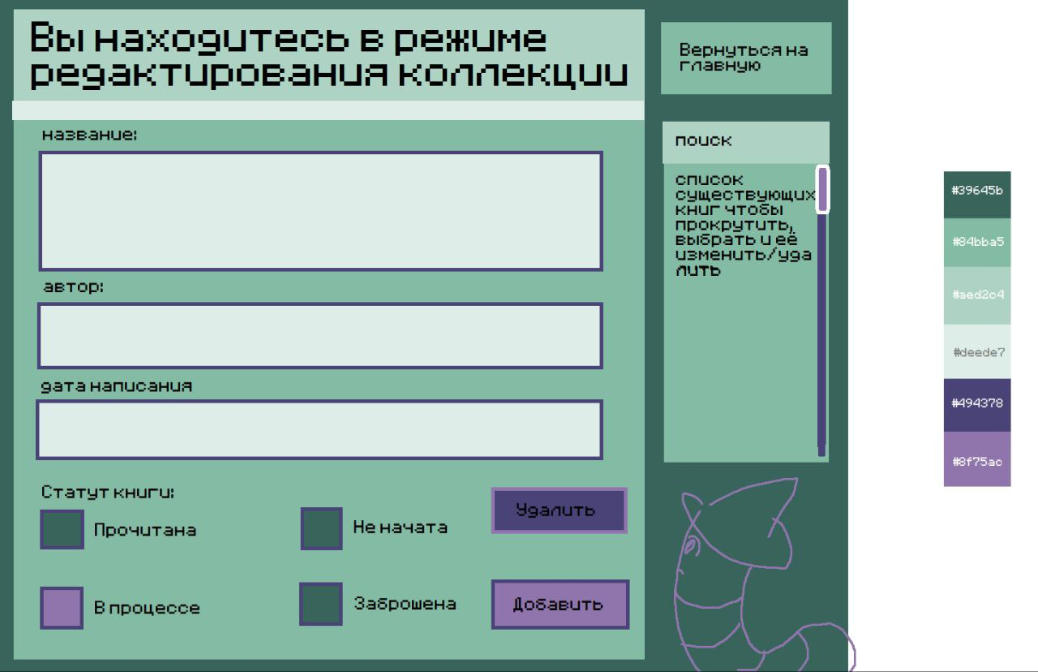
Как выглядело на самых первых этапах

Slide 4
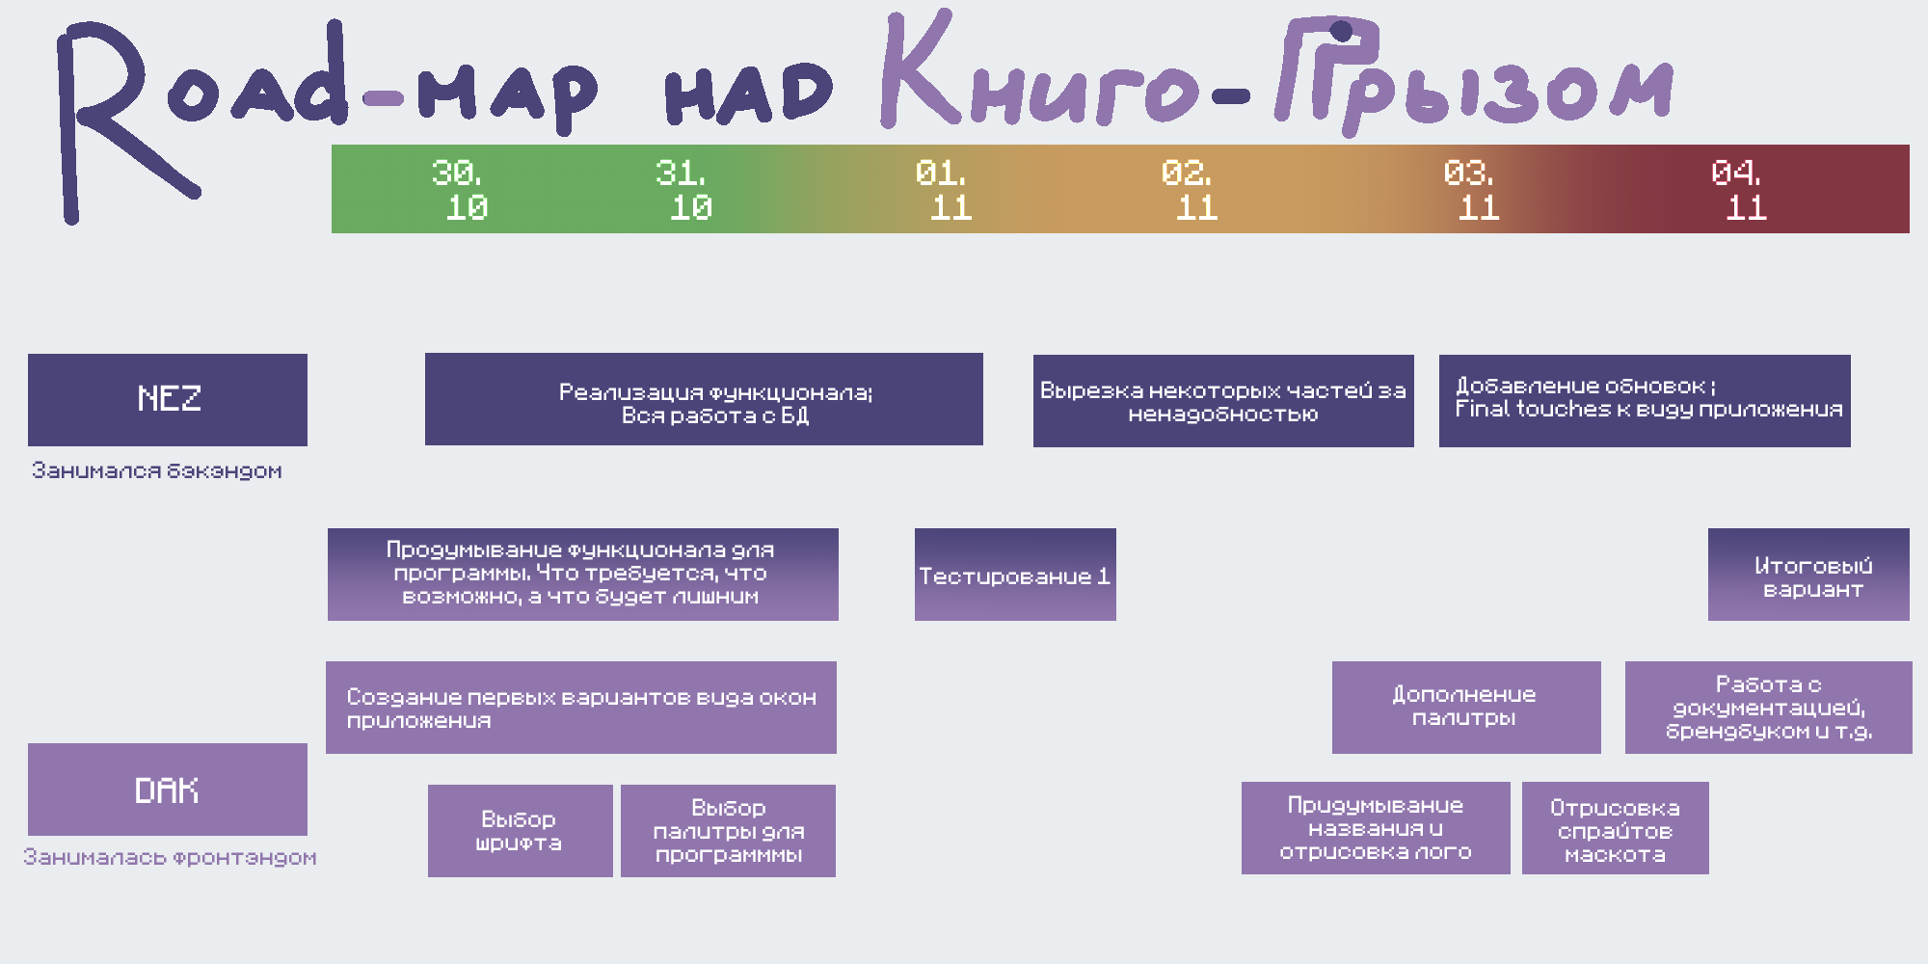
Как шёл прогресс

Slide 5
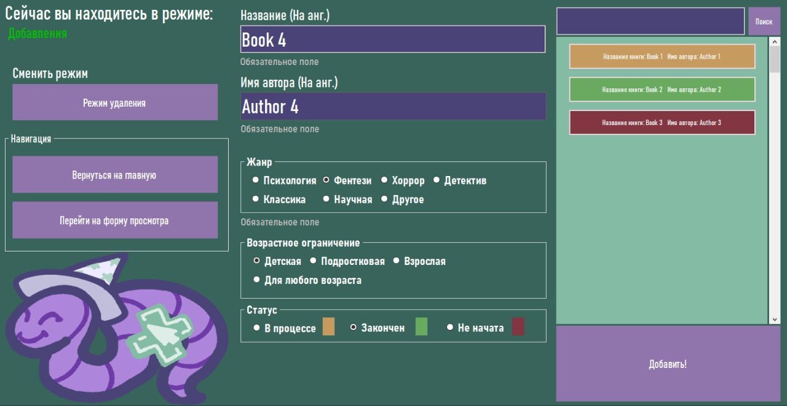
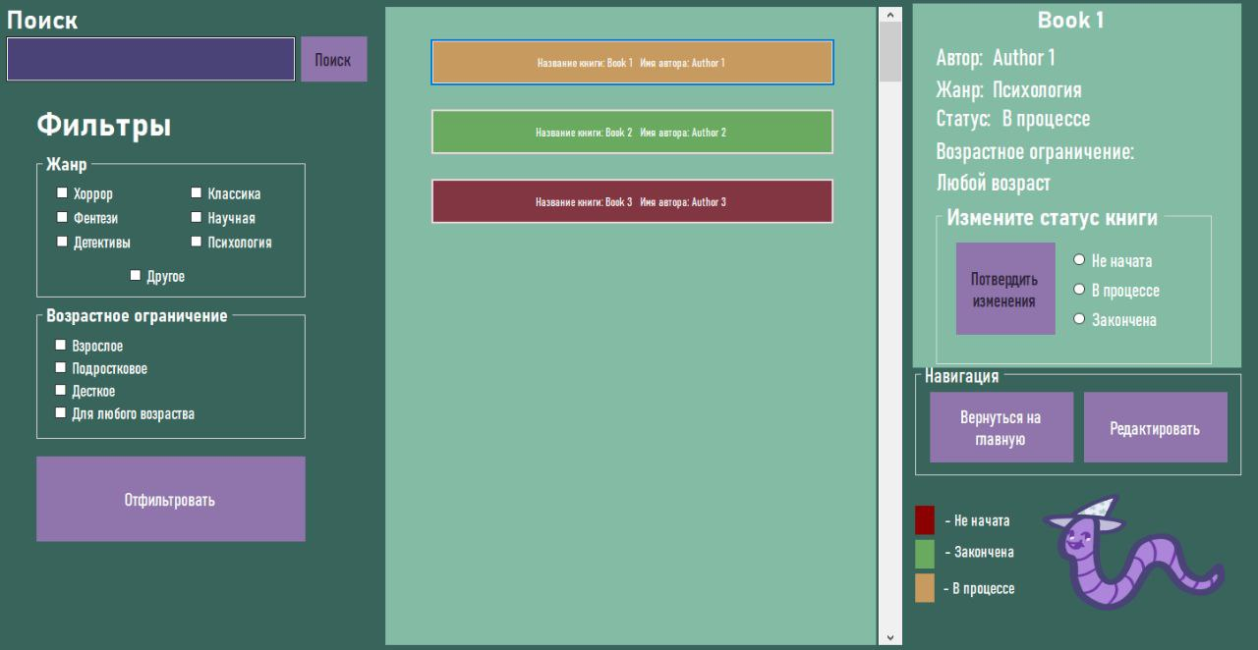
В конечном своём виде
Имеет два рабочих окна для контактирования с программой, приятный не режущий глаза интерфейс со смешным маскотом.

